Slide 1
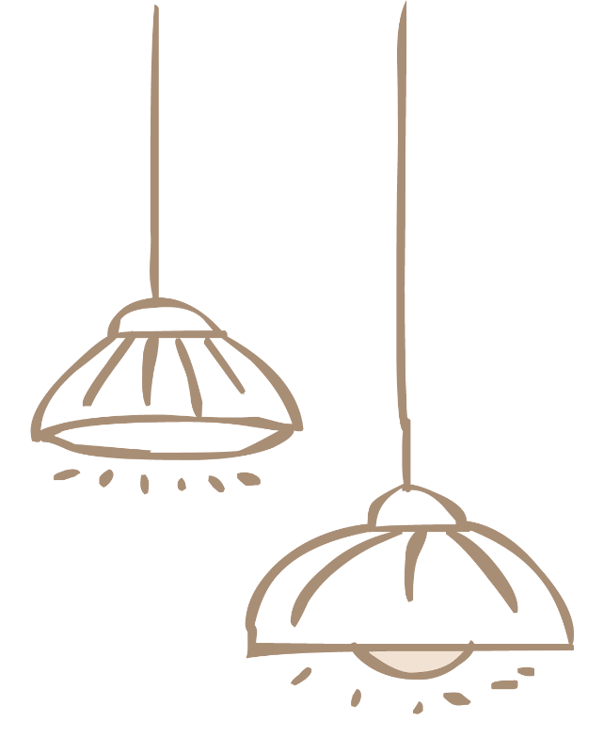


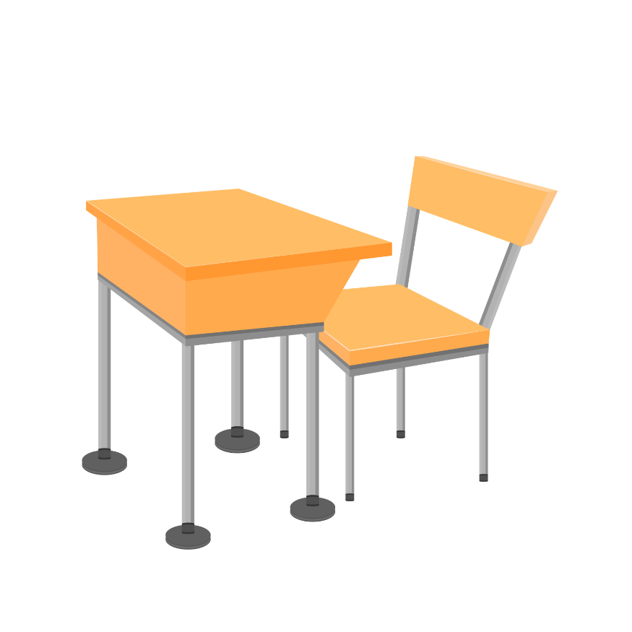
Hoạt động khởi động

Slide 2

Quan sát hình dạng của bức tranh, cái diều, tấm bìa, mái nhà, em có biết đó là các hình gì?

Slide 3
Tiết 4+5: Bài 2
HÌNH CHỮ NHẬT – HÌNH THOI
(Tiết 1)

Slide 4
I. HÌNH CHỮ NHẬT

Slide 5
Hoạt động hình thành
kiến thức

Slide 6

Nội dung
Nội dung
1—Nhận biết hình chữ nhật
2—Vẽ hình chữ nhật
3—Chu vi và diện tích
của hình chữ nhật

Slide 7
1—Nhận biết hình chữ nhật

Slide 8

1—Nhận biết hình chữ nhật
HĐ1:
Cho hình chữ nhật ABCD như Hình a.
Gọi tên các , , , của hình chữ nhật ABCD
đỉnh
cạnh
cạnh đối
đường chéo
Đỉnh: A , B , C , D
B
C
Cạnh : AB , BC , CD , DA
Cạnh đối: AB đối CD , BC đối DA
Đường chéo : AC, BD.
A
D
Hình a

Slide 9
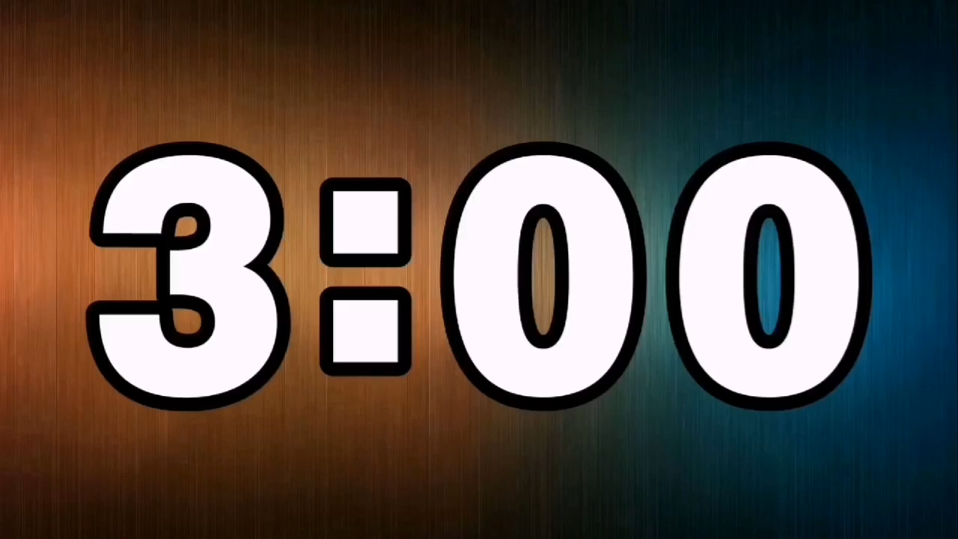
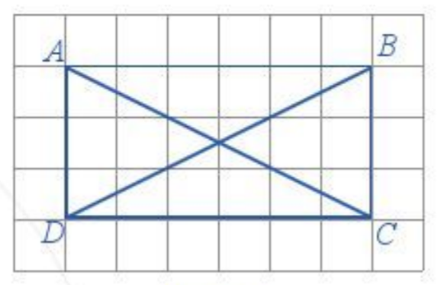
1—Nhận biết hình chữ nhật
HĐ2:
Cho hình chữ nhật ABCD như Hình 13 (SGK – 98)
a) Độ dài của cặp cạnh đối AB và CD bằng nhau
Độ dài của cặp cạnh đối AD và BC bằng nhau
b) AB song song với CD
AD song song với BC
c) AC = 4,4 cm
BD = 4,4 cm
d) Các góc của hình chữ nhật ABCD đều là góc vuông
a) Đếm số ô vuông và so sánh:
Độ dài cặp cạnh đối AB và CD
Độ dài cặp cạnh đối AD và BC
b) Quan sát và cho biết các cặp cạnh đối AB và CD; AD và BC của hình chữ nhật ABCD có song song với nhau không?
c) Dùng thước đo độ dài đường chéo AC và BD
d) Nêu đặc điểm các góc của hình chữ nhật ABCD
Hình 13

Slide 10
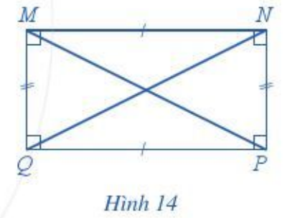
1—Nhận biết hình chữ nhật
HĐ3:
Quan sát hình 14 (SGK – 98), hãy nêu đặc điểm về:
Hình chữ nhật MNPQ có:
Hai cạnh đối bằng nhau:
MN = PQ ; MQ = NP
Hai cạnh đối MN và PQ song song với nhau; MN và NP song song với nhau
Hai đường chéo bằng nhau:
MP = NQ
Bốn góc ở các đỉnh M, N, P, Q đều là góc vuông
Hai cạnh đối
Đường chéo
Góc của hình chữ nhật MNPQ

Slide 11
1—Nhận biết hình chữ nhật
Nhận xét
Hình chữ nhật có:
Hai cạnh đối bằng nhau và song song với nhau
Hai đường chéo bằng nhau
Bốn góc ở các đỉnh là góc vuông

Slide 12
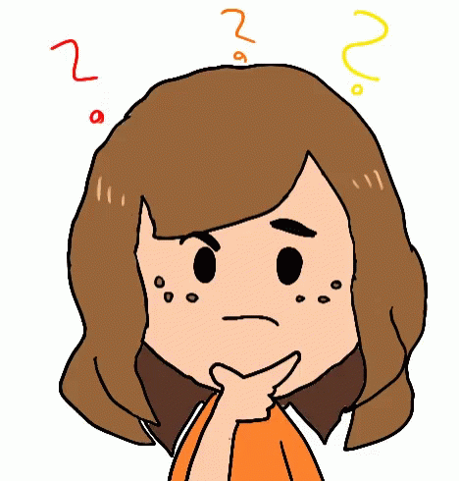
Hoạt động luyện tập
Bài 1. Hãy điền vào dấu (…) nội dung thích hợp
Hình chữ nhật có:
Hai cạnh ………………. và ……………. với nhau
Hai đường chéo …………
Bốn góc ở các đỉnh là ……………
bằng nhau
bằng nhau, song song, vuông góc, góc vuông
bằng nhau
song song
góc vuông

Slide 13

Hoạt động luyện tập
Bài 2. Cho hình vẽ, hãy điền nội dung thích hợp vào chỗ trống
DE = ………
DF ……. DE
DG song song với ……..
Góc D có số đo là ……..
GF
=
EF

Slide 14
Hoạt động luyện tập
Vì sao hình 4 không phải hình chữ nhật?
Bài 3. Trong các hình vẽ sau, hình nào là hình chữ nhật?

Slide 15


1—Nhận biết hình chữ nhật
Hãy tìm và viết các vật
có dạng là hình chữ nhật
trong lớp học

Slide 16

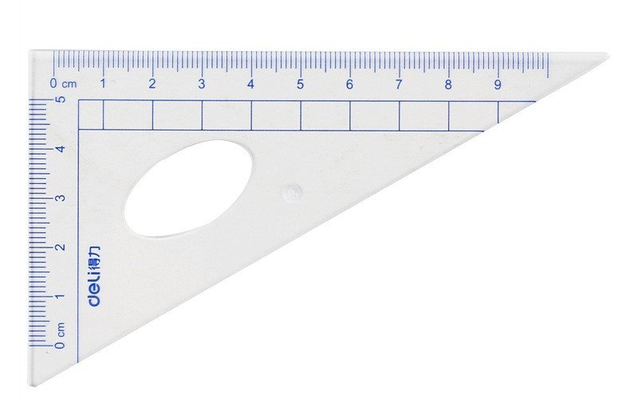

2—Vẽ hình chữ nhật
Ví dụ 1: Dùng ê ke vẽ hình chữ nhật ABCD, biết: và
DỤNG CỤ
Bút chì
Ê ke

Slide 17
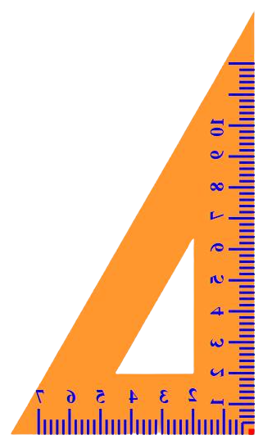
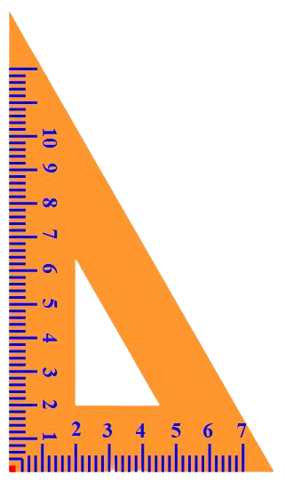
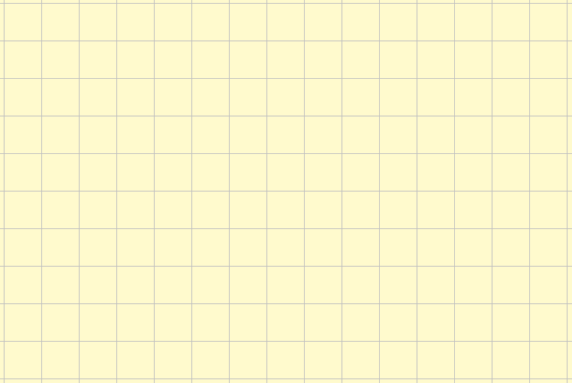



2—Vẽ hình chữ nhật
Bước 1
Bước 2
Bước 3
Bước 4

Slide 18
2—Vẽ hình chữ nhật
Bước 1: Vẽ theo một cạnh góc vuông của ê ke đoạn thẳng AB = 6cm
Bước 2: Đặt đỉnh góc vuông của ê ke trùng với điểm A và một cạnh ê ke nằm trên AB, vẽ theo cạnh kia của ê ke đoạn thẳng AD có độ dài bằng 9 cm
Bước 3: Xoay ê ke rồi thực hiện tương tự như ở Bước 2 để được cạnh BC có độ dài bằng 9cm
Bước 4: Vẽ đoạn thẳng CD
Sử dụng ê ke để vẽ hình chữ nhật EGHI biết EG = 4 cm và EI = 3 cm

Slide 19

3—Chu vi và diện tích chữ nhật
Công thức tính chu vi và diện tích của hình chữ nhật có độ dài hai cạnh là a và b:
Chu vi của hình chữ nhật là:
Diện tích của hình chữ nhật là

Slide 20


3—Chu vi và diện tích chữ nhật
Tính chu vi và diện tích hình chữ nhật khi: ……….v và
Chu vi hình chữ nhật là:
Diện tích hình chữ nhật là:

Slide 21








HOẠT ĐỘNG VẬN DỤNG
TIÊU DIỆT
CORONA VIRUS
PLAY

Slide 22

GIỚI THIỆU
Dịch virus corona Vũ Hán 2019–20, còn được gọi là dịch viêm phổi cấp do chủng mới của virus corona hay dịch viêm phổi Vũ Hán (bệnh được gọi chính thức là COVID-19 bởi WHO) là một dịch bệnh truyền nhiễm gây ra bởi virus SARS 2 (SARS-CoV 2) đang ảnh hưởng đến Trung Quốc đại lục, cùng với các trường hợp bị cô lập ở 27 quốc gia và vùng lãnh thổ khác, bắt đầu bùng phát vào giữa tháng 12 năm 2019 tại thành phố Vũ Hán.

Slide 23

CÁCH CHƠI
- Giả sử với mỗi câu trả lời đúng, em sẽ tiêu diệt được một khuẩn virus corona.
- Hãy tiêu diệt hết tất cả các khuẩn virus này và giúp thế giới của chúng ta trở nên an toàn hơn.
Thời gian suy nghĩ cho mỗi câu trả lời là 20 giây.
Chúc các em thành công.

Slide 24
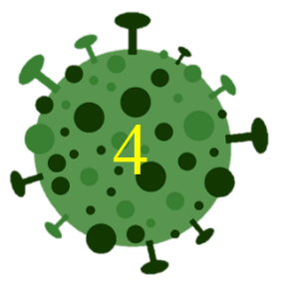
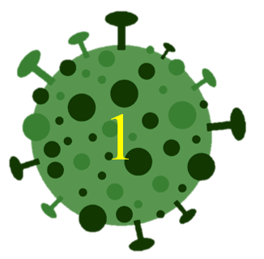
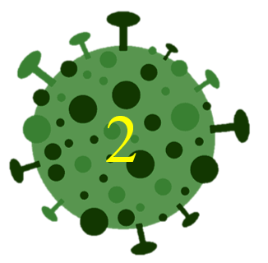

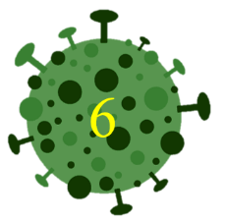
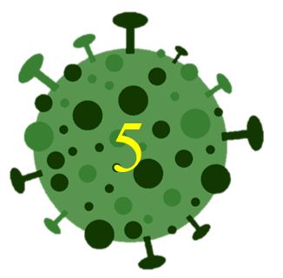
TIÊU DIỆT
CORONA VIRUS
1
2
3
4

Slide 25
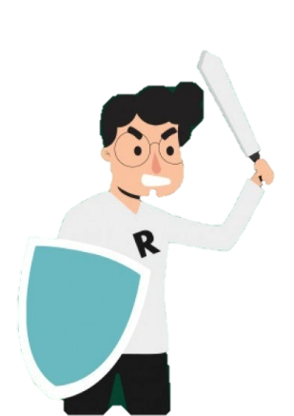



20
19
18
17
16
15
14
13
12
11
10
09
08
07
06
05
04
03
02
01
00
Trong các hình vẽ sau, hình nào là hình chữ nhật?
Hình 1
Hình 2
Hình 3
Hình 4
A. Hình 1
C. Hình 3
B. Hình 2
D. Hình 4

Slide 26
20
19
18
17
16
15
14
13
12
11
10
09
08
07
06
05
04
03
02
01
00
2. Diện tích của hình chữ nhật có độ dài hai cạnh a = 12cm và b = 8cm là:
A. 20cm²
C. 40cm²
B. 96cm²
D. 192cm²

Slide 27
20
19
18
17
16
15
14
13
12
11
10
09
08
07
06
05
04
03
02
01
00
3. Cho hình vẽ sau, so sánh độ dài của đoạn thằng MP và NQ
A. MP > NQ
C. Không so sánh được
B. MP < NQ
D. MP = NQ

Slide 28
20
19
18
17
16
15
14
13
12
11
10
09
08
07
06
05
04
03
02
01
00
4. Cho hình chữ nhật ABCD, biết độ dài cạnh AD = 8cm. Tính độ dài cạnh BC?
A. 4cm
C. 8cm
B. 6cm
D. 16cm

Slide 29
HƯỚNG DẪN TỰ HỌC Ở NHÀ
Đọc lại toàn bộ nội dung bài đã học
Làm bài tập SGK – Đọc nội dung phần hình thoi
BT: Cho một mảnh bìa hình tam giác đều, hãy cắt rời nó thành những mảnh nhỏ sao cho khi ghép lại ta được một hình chữ nhật. Tính chu vi và diện tích của hình chữ nhật đó

Slide 30
THANK YOU
THANK YOU

